Slide 1
ФГОС СОО: индивидуализация образовательной деятельности школьников
Виноградова Мария Юрьевна,
заместитель директора по воспитательной работе
Муниципального общеобразовательного учреждения
средней школы №28 имени А.А. Суркова г. Рыбинска

Slide 2
ПРИНЦИПИАЛЬНЫЕ УСТАНОВКИ НА ПОСТРОЕНИЕ НОВОЙ СТАРШЕЙ ШКОЛЫ
Старшая школа – не окончание общего, а старт другого, нешкольного типа образования (И.И. Калина);
2. Смена базовой институциональной формы в сфере образования: от «школы» к «индивидуальной образовательной программе» (П.Г. Щедровицкий);
3. Новый тип учреждения - интегрированное социальное учреждение, оказывающее многопрофильные услуги в сфере образования, культуры, спорта, социального обеспечения и здравоохранения (Стратегия 2020, экспертная группа № 8);
4. Ведущий процесс в юношеском образовании – образовательная рефлексия (= тьютор – ведущая педагогическая позиция в образовательном пространстве старшеклассника).

Slide 3
Нормативные документы
П. 23 ст. 2 Федерального закона «Об образовании в Российской Федерации» индивидуальный учебный план – это учебный план, обеспечивающий освоение образовательной программы на основе индивидуализации её содержания с учётом особенностей и образовательных потребностей конкретного обучающегося.
П. 3 ч. 1 ст. 34 ФЗ-273 «обучающимся предоставляются академические права на обучение по индивидуальному учебному плану, в том числе ускоренное обучение, в пределах осваиваемой образовательной программы в порядке, установленном локальными нормативными актами».
П. 1 ч. 1 ст. 43 Федерального закона «Об образовании в Российской Федерации» «обучающиеся обязаны добросовестно осваивать образовательную программу, выполнять индивидуальный учебный план, в том числе посещать предусмотренные учебным планом или индивидуальным учебным планом учебные занятия, осуществлять самостоятельную подготовку к занятиям, выполнять задания, данные педагогическими работниками в рамках образовательной программы».

Slide 4
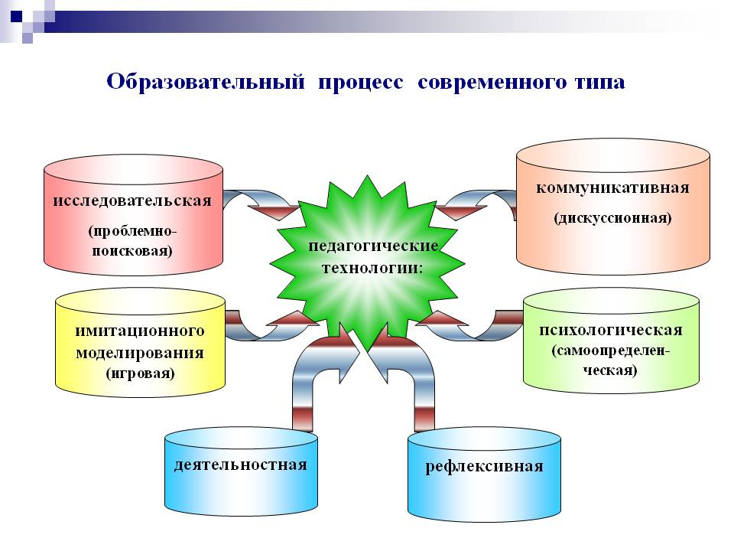

Slide 5
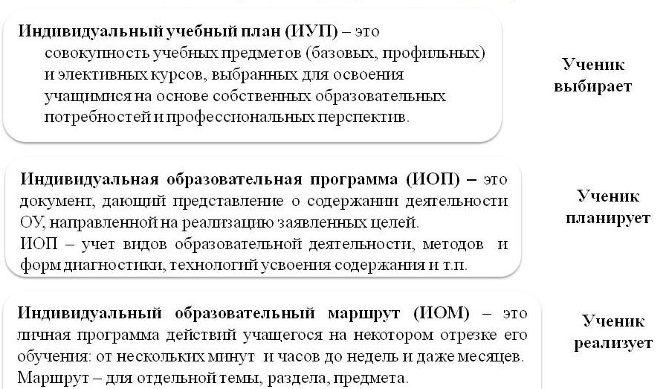
Организация обучения на основе индивидуализации образовательного процесса

Slide 6
ТРЕБОВАНИЯ К СТРУКТУРЕ ИОП
Общая схема построения образовательной области:
Образовательная область
Базовые компоненты
Теоретический
материал
Практические пробы
Рефлексивно-аналитическая работа
Лекции, семинары, тренинги
Индиви-дуальная учебная деятель-ность
Стажер-ские (полевые) практики
Социаль-но-культур-ные проекты
Рефлек-сивные сессии
Тьютор-ские консуль-тации
Выбор способа деятельности, изучения, освоения

Slide 7
Компоненты ИОП учащихся
класс | название курса | название модуля | Ф.И.О. педагога | количество часов
10 класс | Основы педагогики. Учиться, чтобы учить | Введение в профессию | Слинина Н.В. | 1/0
 |  | Учиться, чтобы учить | Смирнова Н.Н. | 0/1
 | Основы психологии. Познай себя. | Познай себя | Бушкова Ю.А. | 1/0
 |  | Практическая психопедагогика | Бушкова Ю.А. | 0/1
 | Практика | Профессиональные пробы | Виноградова М.Ю. | 1
11 класс | Основы педагогики. Учиться, чтобы учить | Речь как компонент имиджа человека | Слинина Н.В. | 1/0
 |  | Свой мир мы строим сами | Краснополова Н.С. | 0/1
 | Основы психологии. Познай себя. | Основы делового общения | Бушкова Ю.А. | 1/0
 |  | Медиация как средство урегулирования конфликтов | Бушкова Ю.А. | 0/1
 | Практика | Профессиональные пробы | Виноградова М.Ю. | 1

Slide 8
Программа индивидуальной образовательной деятельности
1. Кто я? Какой я? (Мое представление о себе).
2. Мои цели и задачи:
- перспективные жизненные цели;
- ближайшие цели и задачи.
3. Мои планы:
- предполагаемое направление (профиль) образования в старшей школе;
- планируемый уровень профессионального образования после окончания школы;
- профессия, которая меня интересует;
- предполагаемое учебное заведение после окончания школы.
4. Моя программа действия на ближайший период:
- самопознание возможностей и склонностей;
- обучение;
- дополнительное образование;
- участие в общественной деятельности;
- развитие качеств, необходимых для реализации моих жизненных планов;
- кто и в чем мне может помочь.

Slide 9
Структура индивидуальной образовательной деятельности ученицы педагогической группы 10-11 классов
Цель обучения в педагогической группе, пути их достижения. | Формирование устойчивого интереса к педагогической профессии, развитие основных умений и навыков, необходимых для педагогической деятельности.
Временной и пространственный контекст обучения | 10, 11 класс Муниципальное общеобразовательное учреждение средняя общеобразовательная школа №28 имени А.А. Суркова, прохождение профессиональных проб на базе МДОУ №51
Индивидуальный образовательный план | Изучение на профильном уровне обществознания, права. Изучение модулей элективного учебного предмета «Основы психологии. Познай себя», модулей элективного учебного предмета «Основы педагогика. Учиться, чтобы учить»: «Введение в педагогическую профессию», «Имидж педагога», «Речь как компонент имиджа педагога».
План социальных действий, содействующих профессиональному самоопределению | Проведение занятия по изготовлению оригами с воспитанниками МДОУ №51, мастер-класс по ритмопластике для учащихся начальной школы, организация «Веселых стартов» для учащихся начальной школы, посещающих ГПД, участие в работе лагеря актива «Ступени»
План рефлексивных ситуаций | Моя оценка выполнения заданий по предметам Моя оценка проведенных мероприятий Коммуникативная рефлексия взаимоотношений с младшими учащимися, с одноклассниками
Ресурсы обеспечения | Консультации со специалистами, с педагогами Чтение дополнительной учебной литературы по педагогике и психологии Общение в блогах, в социальных сетях с интересующимися педагогическими профессиями
Оценка результативности программы | Приобретение знаний и навыков для будущей педагогической профессии Поступление в ЯГПУ имени К.Д. Ушинского

Slide 10
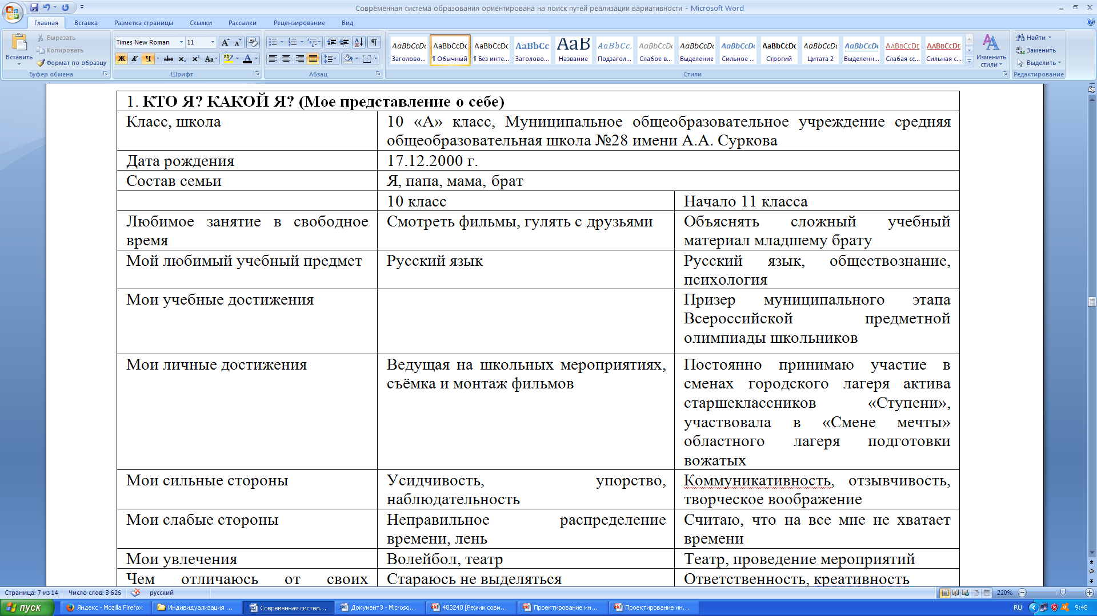
Из опыта проектирования образовательной деятельности учащихся педагогической группы 10-11 класса

Slide 11
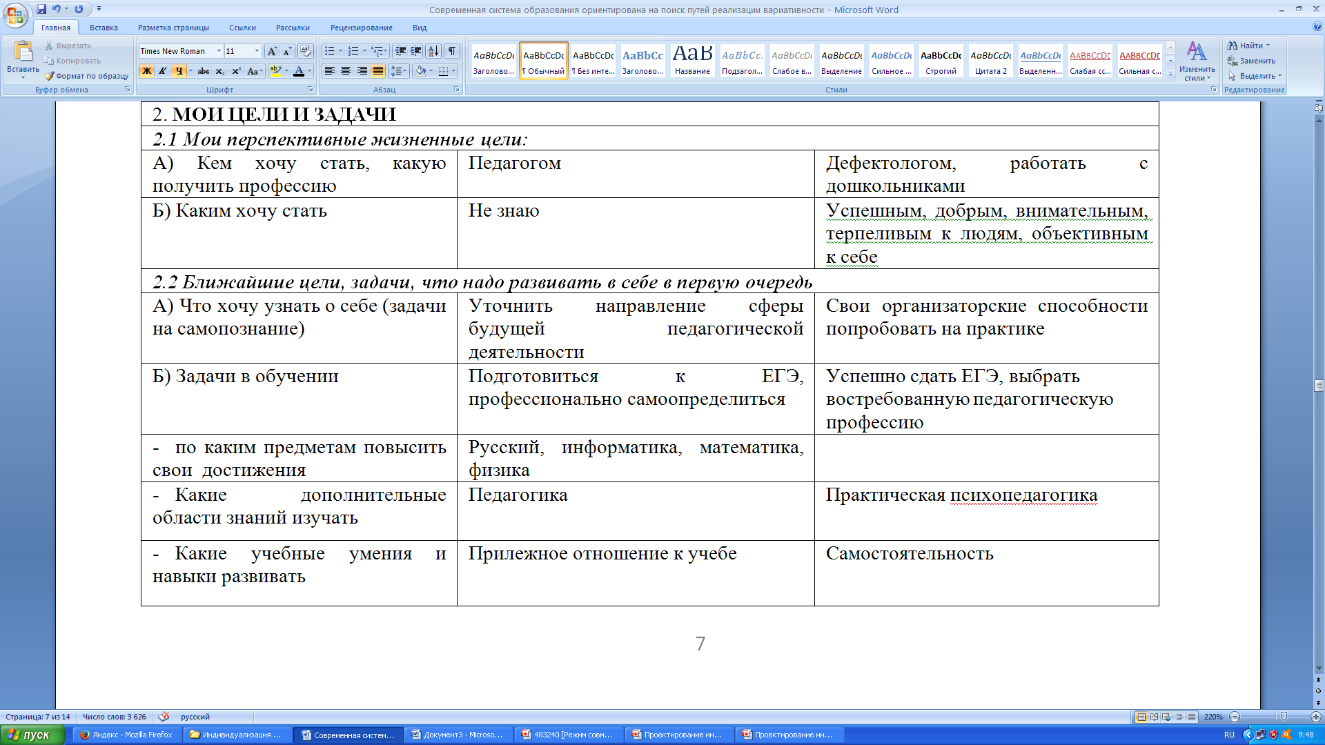
Из опыта проектирования образовательной деятельности учащихся педагогической группы 10-11 класса

Slide 12
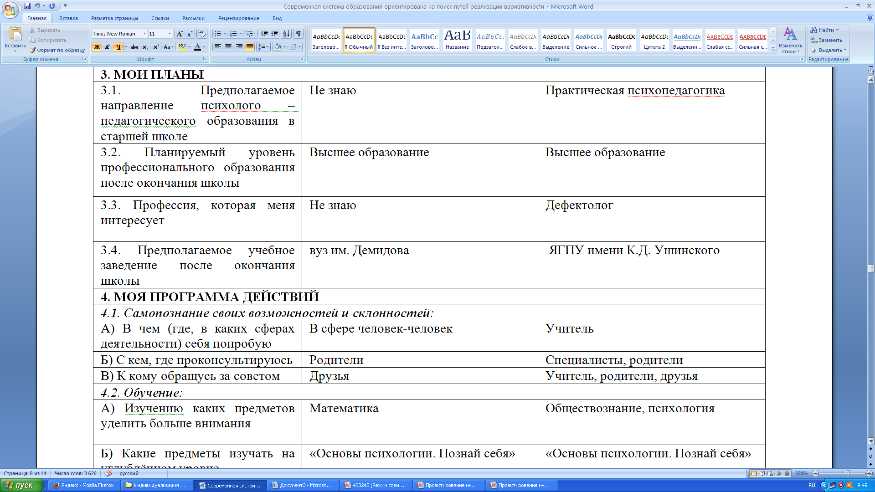
Из опыта проектирования образовательной деятельности учащихся педагогической группы 10-11 класса

Slide 13
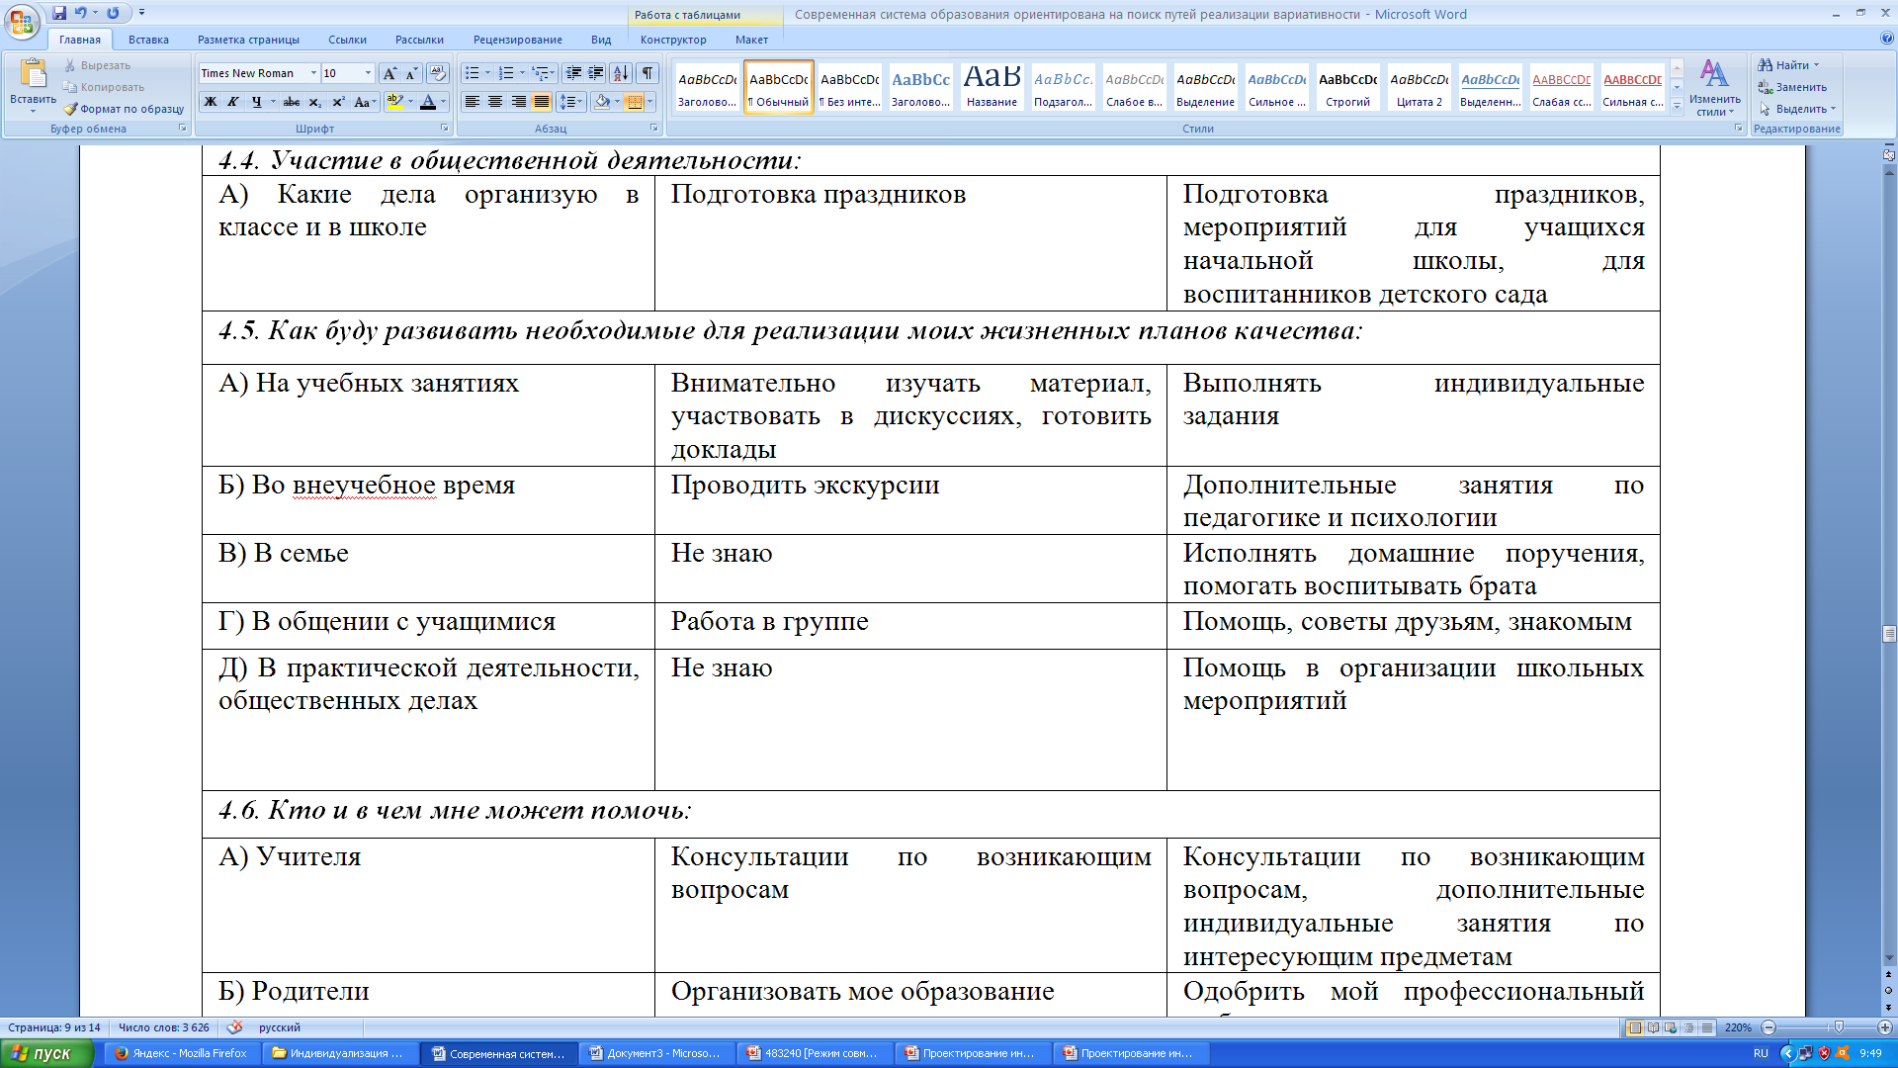
Из опыта проектирования образовательной деятельности учащихся педагогической группы 10-11 класса

Slide 14
Проектирование ИОД учащихся педагогических групп
Этап проектирования ИОД | Деятельность педагогов | Деятельность школьников
I этап | Подготовительная работа педагогического коллектива к проектированию индивидуальной образовательной деятельности учащихся в педагогическом классе и педагогической группе, к обучению по индивидуальным образовательным программам | Знакомство с современными концепциями допрофессиональной подготовки школьников, моделями индивидуально-ориентированного воспитания и образования

Slide 15
Проектирование ИОД учащихся педагогических групп
Этап проектирования ИОД | Деятельность педагогов | Деятельность школьников
II этап | Определение ресурсных возможностей образовательной организации, мониторинг востребованности педагогических профессий на рынке труда города Рыбинска и Ярославского региона. | Представление школьникам на общем собрании особенностей деятельности учителей, востребованности профессий психолого – педагогической направленности на рынке труда города Рыбинска и Ярославского региона.

Slide 16
Проектирование ИОД учащихся педагогических групп
Этап проектирования ИОД | Деятельность педагогов | Деятельность школьников
III этап | Диагностика Определение профильных интересов и запросов учащихся (методика Голомштока, модифицированная Г.Резапкиной) Диагностика профессионального типа личности (методика Дж. Голланда) Анализ удовлетворенности организацией учебного процесса (Анкета «Мое отношение к школе» под редакцией М.Битяновой) Диагностика личностной и ситуативной тревожности (методика Спилбергера-Ханина) Диагностика формирования педагогически значимых качеств (активизирующая профориентационная методика Н. Пряжникова) Диагностика по методике личностного роста | Учащимися проведен самоанализ результатов диагностики, соотношение результатов диагностики с профессиограммой педагога и требованиями, предъявляемыми к педагогическому труду.

Slide 17
Проектирование ИОД учащихся педагогических групп
Этап проектирования ИОД | Деятельность педагогов | Деятельность школьников
IV этап | Анализ материалов диагностики | Определение динамики профессиональных качеств, мотивов, предпочтений, возможностей

Slide 18
Проектирование ИОД учащихся педагогического класса и педагогических групп
Этап проектирования ИОД | Деятельность педагогов | Деятельность школьников
V этап | Программа психолого-педагогического сопровождения ИОД | Работа по составлению проекта индивидуальной образовательной программы учащегося с участием его родителей

Slide 19
Проектирование ИОД учащихся педагогических групп
Этап проектирования ИОД | Деятельность педагогов | Деятельность школьников
VII этап | Организация работы педагогов по выполнению индивидуальной программы и индивидуальных планов ребенка. | Анализ результатов выполнения индивидуальных образовательных программ

Slide 20
Проектирование ИОД учащихся педагогического класса и педагогических групп
Этап проектирования ИОД | Деятельность педагогов | Деятельность школьников
VI этап | Корректировка первоначального проекта программы психолого-педагогического сопровождения ИОД | Корректировка индивидуальной образовательной программы с учетом индивидуального образовательного плана

Slide 21
Проектирование ИОД учащихся педагогического класса и педагогических групп
Этап проектирования ИОД | Деятельность педагогов | Деятельность школьников
VIII этап | Подведение итогов и анализ выполнения индивидуальной образовательной программы школьников, включающие: - повторную диагностику профессиональных планов и анализ изменений с участием ребенка, родителей, педагогов; - индивидуальное собеседование педагога с ребенком и его родителями о достижениях, проблемах, перспективных планах; -презентацию индивидуальных проектов учащихся.

Slide 22


Slide 23


